Slide 1
Php Data Objects
Programación Web I - 2013

Slide 2
Introducción
PHP Data Objects (PDO) funciona solo en PHP 5.x es una DMB connection abstraction library.
En PHP 4 se usaba ADOdb
PDO es codigo C, compilado, por lo que es más performante que usar codigo interpretado.
PHP soporta la mayoría de las bases de datos conocidas: mySQL, SQLite, msSQL y unas cuantas mas.
Cada una de estas bases de datos tienen un codigo unico para conectarse.

Slide 3
¿Qué pasa si el cliente quiere cambiar la db?
Creamos la aplicacion para que funcione con MySQL.
El cliente viene y nos dice “Necesitamos migrar la base a Oracle”
Vamos a tener que reescribir nuestra aplicacion de 1.000.000 de líneas.

Slide 4
¿Cual es nuestra cara?

Slide 5
¿Qué es una DA abstraction library?
Data access abstraction layer hace que escribamos una vez el codigo y funcione para cualquier base de datos.
(Siempre que tengamos el driver que maneja la base de datos.)

Slide 6
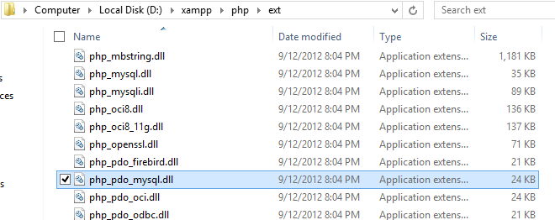
¿Qué necesito?
PHP 5.x instalado (xampp lo trae)
Ir a la carpeta xampp/php/ext y ver que tenga:

Slide 7
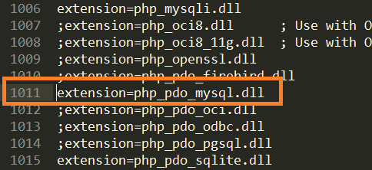
¿Qué necesito?
Verificar que en el php.ini tenga descomentada la línea del driver de MySql.
Si cambiaron el archivo, guarden y reinicien Apache.

Slide 8


Slide 9
Ejercicio
Sincronizarse o Clonarse el repositorio PW2013
Ir a la carpeta Clases/PDO
Crear una carpeta con su nombre y apellido (dentro de PDO)
Copiar la carpeta css y el archivo index.html dentro de su carpeta.
En su MySql local ejecuten el script que esta dentro de la carpeta database.
Hacer que en la tabla que contiene index.html se muestren los datos de la base.
Subir

Slide 10
Para el que lo termina primero hay premio

Slide 11
Mas Información
Documentación Oficial
http://php.net/manual/en/book.pdo.php
Php Every Day
http://www.phpeveryday.com/articles/PDO-Activation-PHP-Data-Objects-Extension-P544.html

Slide 12
Proxima Clase
Javascript

